Slide 1
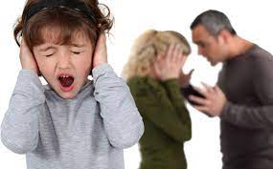
Насильство та домашнє насильство.
Чи є воно в твоєму житті?
Пройди тест

Slide 3
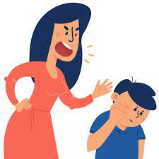
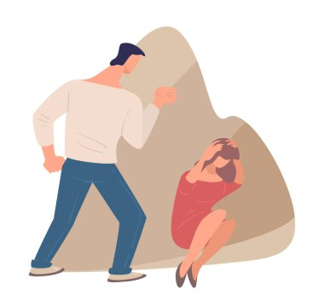
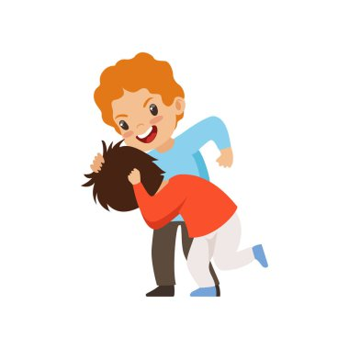
Насильство -
умисний фізичний, сексуальний, економічний чи психологічний вплив однієї особи на іншу, проти її волі, що спричиняє цій особі фізичну, моральну, майнову шкоду, або містить у собі загрозу заподіяння зазначеної шкоди зі злочинною метою. Такий вплив на особу здійснюється вчиненням певних умисних діянь. Особа, яка вчиняє насильницькі діяння, усвідомлює їх характер, передбачає наслідки цих діянь і бажає або свідомо допускає їх настання
навмисне застосування фізичної сили або влади, здійснене або у вигляді загрози, направлене проти себе, проти іншої особи, групи осіб або спільноти, результатом якого є (або є висока вірогідність цього) тілесні ушкодження, смерть, психологічна травма, відхилення в розвитку або різного роду збиток (ВООЗ)
(Поняття, що використовується Всесвітньою організацією охорони здоров'я, підкреслює навмисність і фактичне вчинення акту насильства, незалежно від його результату. Згідно з цим визначенням насильством не є ненавмисні нещасні випадки, наприклад тілесні ушкодження в результаті дорожньо-транспортних пригод або опіки)

Slide 4
Домашнє насильство
– це діяння (дії або бездіяльність)
фізичного, сексуального, психологічного або економічного характеру,
що вчиняються в сім’ї чи в межах місця проживання або між родичами,
або між колишнім чи теперішнім подружжям,
або між іншими особами, які спільно проживають (проживали) однією сім’єю, але не перебувають (не перебували) у родинних відносинах чи у шлюбі між собою,
незалежно від того, чи проживає (проживала) особа, яка вчинила домашнє насильство, у тому самому місці, що й постраждала особа,
а також погрози вчинення таких діянь;
Закон України «Про запобігання та протидію домашньому насильству»
Notes:
4

Slide 5
Важливо!
Дитина, яка постраждала від домашнього насильства – особа, яка не досягла 18 років та зазнала домашнього насильства у будь-якій формі.
Дитина, яка є свідком ситуації домашнього насильства згідно законодавства є постраждалою особою.
Дитина-кривдник – особа, яка не досягла 18 років та вчинила домашнє насильство у будь-якій формі
Notes:
5

Slide 6
Сфера дії законодавства про запобігання та протидію домашньому насильству:
Ситуації домашнього насильства, коли дитина може бути постраждала як свідок:
між подружжям;
між колишнім подружжям;
між нареченими;
між особами, які спільно проживають (проживали) однією сім’єю, але не перебувають (не перебували) у шлюбі між собою, їхні батьки;
між особами, які мають спільну дитину (дітей);
Дія законодавства про запобігання та протидію домашньому насильству поширюється також на інших родичів, інших осіб, які пов’язані спільним побутом, мають взаємні права та обов’язки, за умови спільного проживання,
Notes:
6

Slide 7
Ситуації домашнього насильства, коли підліток або дитина може бути постраждала внаслідок прямих дій до неї:
від матері (батька) до дітей одного з подружжя (колишнього подружжя) та інший з подружжя (колишнього подружжя);
від осіб, які спільно проживають (проживали) однією сім’єю, але не перебувають (не перебували) у шлюбі між собою;
від батьків (мати, батько);
від діда (баби);
від прадіда (прабаби);
від вітчима (мачухи);
між рідними братами і сестрами;
між двоюрідними братами і сестрами
від інших родичів: дядько (тітка), двоюрідний дід (баба);
від опікунів, піклувальників;
від прийомних батьків, батьків-вихователів, патронатних вихователів.
До уваги! Діти так само можуть скоювати домашнє насильство до вищеперелічених осіб.
Тоді це – дитина-кривдник(-ця)

Slide 8
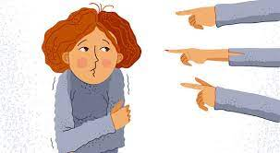
Насильство – це дії, спрямовані проти волі людини Але в ситуації насильства щодо дитини згода та воля дитини не є виправданням насильства.

Slide 10
Рекомендації
Якщо ти потрапив в ситуацію насильства
або став її свідком
І. Звернись до будь-кого зі списку нижче:
на Національну дитячу гарячу лінію за номером 0-800-500-225 або 116 111 (безкоштовно зі стаціонарного та мобільного, анонімно);
до поліції за номером 102;
дорослих, кому ти довіряєш: працівників закладу освіти, де ти навчаєшся; старшого брата/сестри, інших родичів, сусідів;
іншим особам, яким довіряєш.

Slide 11
ІІ. Якщо ситуація насильства є критичною – ти відчуваєш загрозу своєму життю та здоров’ю:
Тобі необхідно знайти безпечне місце: або в помешканні де ти знаходишся, або покинути помешкання (вибігти з нього, по можливості, взяти з собою необхідні речі) та звернутись по допомогу до сусідів, родичів, друзів, просто перехожих
Зателефонуй до поліції за номером 102 та/або на Національну дитячу гарячу лінію за номером 0-800-500-225 або 116 111 ( з 12.00 до 20.00 по буднях, безкоштовно зі стаціонарного та мобільного, анонімно)

Slide 12
ІІІ. Якщо насильство ще знаходиться на початковому етапі і має незначні наслідки для тебе:
ти розумієш, що людина яка вчиняє насильство до тебе, готова до спілкування і не завдасть тобі більшої шкоди, спробуй з нею поспілкуватися за допомогою «Я - твердження». Перед тим, як спілкуватися з цією людиною, поміркуй та склади свою розмову дотримуючись алгоритму в прикладі.
Після того, як ти склав/склала розмову, задай запитання, звертаючись до цієї людини «Чи можеш ти мене зараз вислухати?». Якщо ти отримаєш позитивну відповідь, почни розмову.

Slide 13
ІV. Якщо насильство ще знаходиться на початковому етапі і має незначні наслідки для тебе, спробуй налагодити спілкування методами «Я-ствердження»:
Коли я... (описати ситуацію або поведінку людини):
Мамо, тато... коли ти/ви на мене кричите, даєте ляпаса, звертаєтесь лайливими словами,забороняєте спілкуватися з друзями/подругами тощо.
Я відчуваю…(власні почуття і переживання стосовно ситуації)
Я відчуваю біль, страх, тривогу, хвилювання, погано сплю, відчуваю занепокоєння, плачу тощо.
Тому що…(Пояснення, чому дії співрозмовника/ці викликають такі емоції, висловлення власних інтересів)
Тому що мені це неприємно, я прошу вас почути мене та не вчиняти до мене такі дії.
Ось чому я хочу/бажаю/хотіла би...(бажані зміни в діях співрозмовника/ці):
Ось чому я хотіла/хотів би виробити спільні правила спілкування, щоб ми чули одне одного та уникали неприємних ситуацій в нашій сім’ї.

Slide 14
Національна «гаряча лінія» з попередження домашнього насильства, торгівлі людьми та ґендерної дискримінації
0 800 500 335
безкоштовно зі стаціонарних телефонів
116 123
безкоштовно з мобільних телефонів
Електронні канали зв’язку
Facebook - https://www.facebook.com/lastradaukraine/
Skype – lastrada-ukraine
E-mail – hotline@la-strada.org.ua
Telegram - NHL116123
Звернись до будь-якого дорослого: сусіда, друга, родича, вчителя, майстра, соціального педагога, адміністрації навчального закладу.
Не мовчи! Насильника можна зупинити тільки рішучими діями!

